Slide 1
ACS103144 林仲鎧
2016/1/14 JAVA DEMO 書面資料

Slide 2
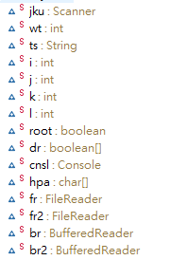




類別圖
WorkSystem

Slide 3
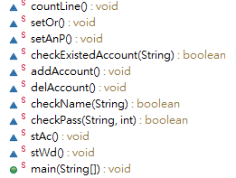
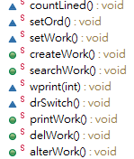

Slide 4
功能、特色介紹—帳戶
新增帳戶管理系統，cis帳號為最高權限root
只有root才可以增刪帳號
帳密檢查method，輸入過多次錯誤會被強制跳出
創帳號時檢查帳號是否重複，密碼輸入兩次重複確認
刪帳號時檢查帳號是否存在
帳號從TXT存取，結束程式時存進TXT
可以存取無限組帳號(使用動態矩陣)
輸入密碼時，密碼為隱藏(螢幕上不顯示)

Slide 5
功能、特色介紹—工作管理
可以新增、更改或刪除一個工作
該工作的狀態由完成百分比，程式自動進行更新
編號為程式自己添加
日期有預設值(例如還沒開始就是0000.00.00)
新增工作的操作方便快速(其中有類似選項的東西，只需輸入代碼)
每一層都有跳回或是結束程式的選項
新增或刪除時皆有檢查工作是否存在
可以利用工作名稱或是編號查詢所屬資料

Slide 6
刪除工作或更改工作只需輸入編號即可簡單操作，編號可以利用查詢功能得到
每一次印出消息或工作時，會有暫停按下ENTER繼續，好讓使用者閱讀
所有的輸入幾乎都有非法檢查，完備的EXCEPTION HANDLING
層與層之間的互換會有提醒
root可以決定PRINT裡哪些資料為隱藏，哪些為公開
PRINT全部工作超過8行時，會有分頁的功能
可以印出某狀態或某分類的全部工作
程式結束時會存進TXT，開始時讀入
使用動態矩陣存資料，不限筆數

Slide 7
操作說明
一開始的介面是登入介面，也可以選擇離開程式
登入後程式會告訴你的身分(ADMIN/USER)
ADMIN可以在主介面選擇進入工作介面或者帳戶管理
工作介面裡有大部分的功能，提示也很完備，可以直接照著走
可以在任意介面跳出程式，而資料仍會被存進TXT
通常有印出資訊就會暫停，輸入ENTER才會繼續跑

Slide 8
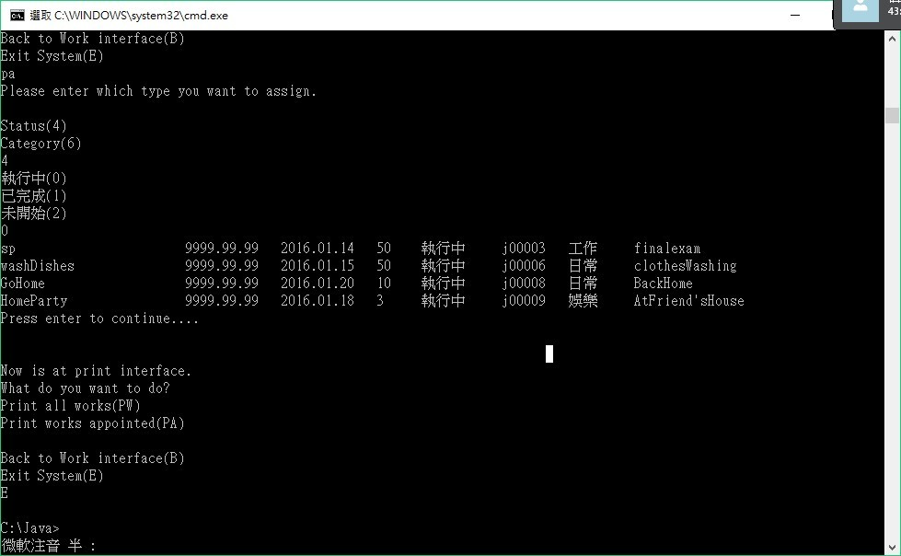
畫面截圖

